Slide 1
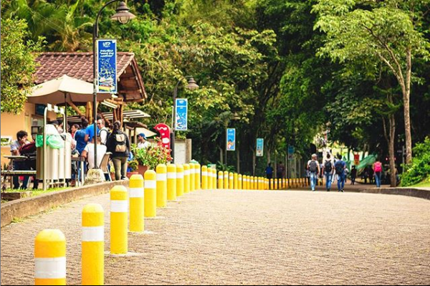
Proyecto
Capacidad académica y administrativa que garantice la proyección de la Educación Superior con TIC
11
Nota: El portafolio de proyectos se construye de acuerdo con el horizonte de tiempo del período Rectoral (2020 -2023), por lo tanto, se proyectan las metas de los proyectos al año 2024 y una vez se cuente con el programa de gobierno 2024 - 2027 del Rector electo, se realizará el proceso de fortalecimiento del PDI y actualización/formulación de proyectos articulados al nuevo periodo Rectoral

Slide 2
Información general del proyecto
Código del proyecto | PDI2028 – CEA - 11
Dependencia responsable del proyecto | Univirtual
Pilar de Gestión | Excelencia Académica para la Formación Integral
Programa | Consolidación de la educación virtual
Procesos asociados (Sistema Integral de Gestión) | Misionales – docencia
 | Estratégico – Direccionamiento Institucional
 | De apoyo – Administración institucional
Factores de calidad institucional a los que apunta el proyecto | 2. Estudiantes
 | 4. Procesos académicos
 | 5. Visibilidad nacional e internacional
Otras instancias o dependencias participantes | Facultades, programa académicos.
Programas a los cuales le aporta indirectamente el proyecto | Gestión curricular
 | Gestión de egresados
 | Consolidación de la Extensión institucional con impacto en la sociedad y reconocimiento nacional e internacional
 | Internacionalización integral de la Universidad
Objetivos de Desarrollo Sostenible (ODS) a los cuales le aporta el proyecto | 4. Garantizar una educación inclusiva, equitativa y de calidad y promover oportunidades de aprendizaje durante toda la vida para todos
11. Capacidad académica y administrativa que garantice la proyección de la Educación Superior con TIC

Slide 3
Identificación del problema, necesidad u oportunidad
La Universidad Tecnológica de Pereira cuenta sólo con un programa académico de posgrado que se ofrece en modalidad virtual, facilitando el acceso a la educación a regiones distantes geográficamente, se debe ampliar la oferta de programas virtuales o duales que faciliten el acceso, amplíen las posibilidades educativas flexibilizando tiempos de acceso y rutas de aprendizaje. Igualmente se hace necesario ampliar la oferta de asignaturas virtuales o duales en alianza con los programas académicos presenciales que brinden opciones educativas, rutas de aprendizaje y nuevos espacios de formación.
Problema Central | Causas directas | Causas Indirectas
No existe suficiente capacidad (académico administrativa e infraestructura físico tecnológica) que dé respuesta a la demanda creciente de cobertura y acceso a la educación superior virtual o dual. | 1 Univirtual limitada para la construcción de programas virtuales | 1.1 No existen recursos económicos para la construcción y fortalecimiento de programas virtuales. 1.2 No existen procesos académico - administrativos regulados que optimicen la operación de la educación virtual en la UTP. 1.3 No se ha determinado el aporte institucional a la educación virtual.
 | 2 Infraestructura física y tecnológica insuficientes | 2.1 No hay un plan de acción institucional para la compra y actualización de equipos para la educación virtual, dual o la oferta de asignaturas. 2.2 No hay espacios adecuados para el ofrecimiento de clases virtuales, videoconferencias o seminarios especializados. 2.3 No hay espacios suficientes para la construcción de proyectos virtuales. 2.4 No existe suficiente capacidad en las licencias de software para atender la demanda.
 | Efectos directos | Efectos indirectos
 | 1 La universidad no ofertará suficientes programas académicos virtuales o duales | 1.1. Limita el acceso a la educación superior. 1.2 Limita las posibilidades de flexibilidad. 1.3 Baja cobertura.
 | 2 Programas académicos presenciales sin procesos de formación virtual | 2.1. Limita la flexibilización de currículo. 2.2. Se limita el acceso a otras posibilidades educativas
 | 1 La universidad no ofertará suficientes programas académicos virtuales o duales | 1.1. Limita el acceso a la educación superior. 1.2 Limita las posibilidades de flexibilidad. 1.3 Baja cobertura.
11. Capacidad académica y administrativa que garantice la proyección de la Educación Superior con TIC

Slide 4
Descripción del proyecto
La creación de nuevos programas académicos virtuales, creación de procesos de educación virtual integrado a los currículos y el fomento de prácticas educativas integrando TIC da cuenta de una serie de nuevas posibilidades educativas, entre ellas lo que se ha mencionado como "Pedagogía 2.0", más incluyente, flexible y útil. Este proyecto brindará a los estudiantes la opción de permanecer en sus estudios administrando su tiempo, espacio y recursos con asignaturas virtuales ofrecidas por los programas actuales. Igualmente, la creación de programas virtuales permitirá a la institución hacer presencia virtual en regiones geográficas distantes y brindará una opción de acceso a estudiantes con limitaciones de tiempo o lugar.
Involucrados
Unidades organizacionales: Facultades, programa académicos.
Beneficiarios: Estudiantes - Egresados - Ciudadanía
Entidades externas a la UTP: No aplica
11. Capacidad académica y administrativa que garantice la proyección de la Educación Superior con TIC

Slide 5
Objetivos del proyecto
General
Fortalecer la capacidad institucional para la ejecución y ofrecimiento de educación dual y virtual.
Específicos
11. Capacidad académica y administrativa que garantice la proyección de la Educación Superior con TIC
Desarrollar y fortalecer la unidad académica de educación virtual.
Fortalecer la infraestructura física y tecnológica.

Slide 6
Planes operativos
Plan operativo | Acciones
Gestión para el desarrollo de la unidad académica de educación virtual | optimizar los procesos académico administrativos relacionados directamente con la ejecución de la oferta virtual, determinar el aporte institucional a la creación y ejecución de la oferta virtual (académico, administrativo, presupuestal) y generar los procedimientos administrativos que permitan promover nuevos proyectos de educación virtual.
Fortalecimiento de la infraestructura física y tecnológica | Proyectar y ejecutar el crecimiento técnico, tecnológico y físico para la ejecución de la educación virtual, crear e institucionalizar un plan de acción de compra y actualización tecnológica y, determinar e implementar la capacidad en espacios físicos y recurso humano para la construcción de proyectos educativos virtuales.
11. Capacidad académica y administrativa que garantice la proyección de la Educación Superior con TIC

